Slide 1
Владимир Григорьевич Сутеев
1 класс
Автор: Коноплёва Г.А.
2014 г.

Slide 2
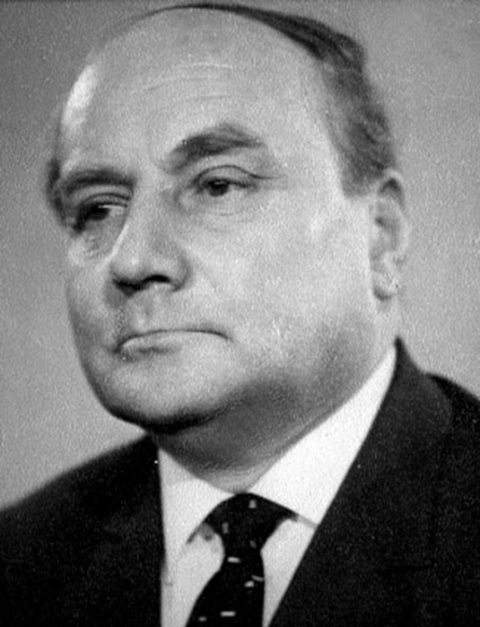
Владимир
Сутеев

Slide 3
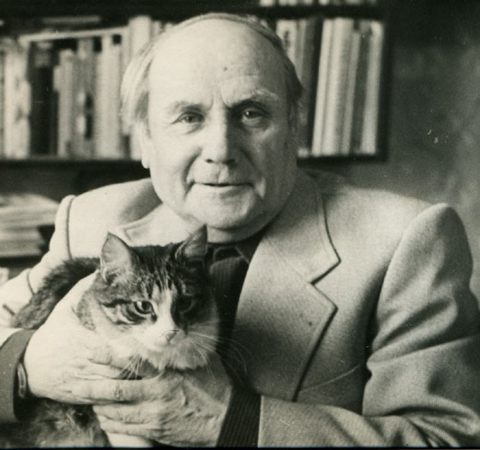
Владимир Григорьевич Сутеев - известный художник и писатель, кинорежиссер и сценарист. В. Г. Сутеев написал около 40 сценариев для мультипликационного кино.
В. Г. Сутеев иллюстрировал книги К. Чуковского, С. Маршака, С. Михалкова, А. Барто, Д. Родари, а также собственные произведения.

Slide 16
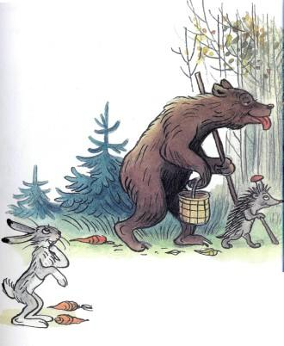
— Безобразие какое! — зашипел Ёжик. — Что это тут делается? — Морковку дёргаем! — рявкнул Медведь. — А ты куда собрался, Колючая Голова?! — В лес иду. За груздями, за белыми грибами!
— Вот грибы — это дело! — обрадовался Медведь. — Мне запас на зиму нужен. Идём за груздями, за белы­ми грибами!

Slide 18
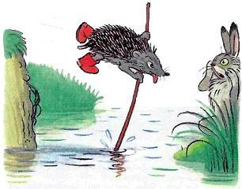
Ничего не ответил Ёжик, отступил немного назад, разбежался, воткнул на бегу палку в середину ручья, одним махом перелетел на другой берег и стал рядом с Зайцем как ни в чём не бывало.

Slide 20
пе-ре-жи-да-ет пережидает
у-мес-тил-ся уместился
по-тес-ни-тесь потеснитесь
по-дви-ну-лись подвинулись
при-бе-жа-ла прибежала
до-ска-за-ла досказала

Slide 21
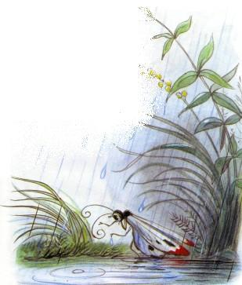
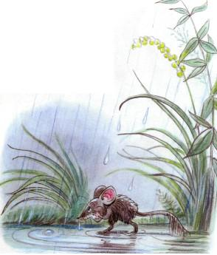
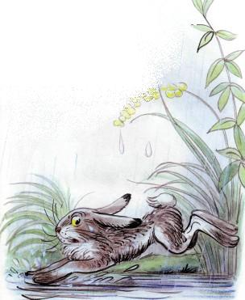
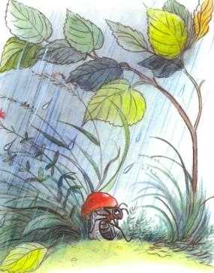
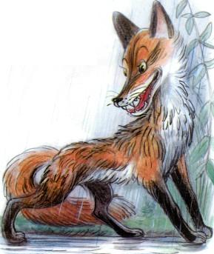
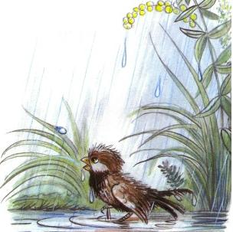

Slide 23
Источники
Текст - http://www.pupsam.ru/suteev/
Иллюстрации - http://yandex.ru/images/search?img_url=http%3A%2F%2Fmy-shop.ru%2F_files%2Fproduct%2F2%2F24%2F235314.jpg
http://www.planetaskazok.ru/vsuteevskz/dyadyamishasuteev
http://www.planetaskazok.ru/vsuteevskz/pod-gribom

